Slide 1
BIENVENUE
A LA PRESENTATION DE
L’APPLICATION
POS
Par STEVE BERTRAND
ETOUNDI MINALA
Lien Github : https://github.com/StiviLink/3wa-pos/tree/Dev

Slide 2

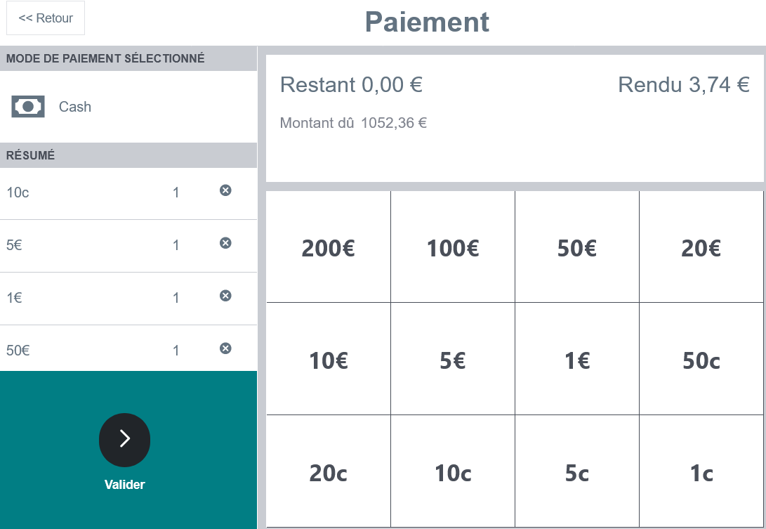
PRESENTATION
CAISSE ENREGISTREUSE
Application de caisse enregistreuse utilisée dans des boutiques physiques et installable sur tablette et ordinateur

Slide 3
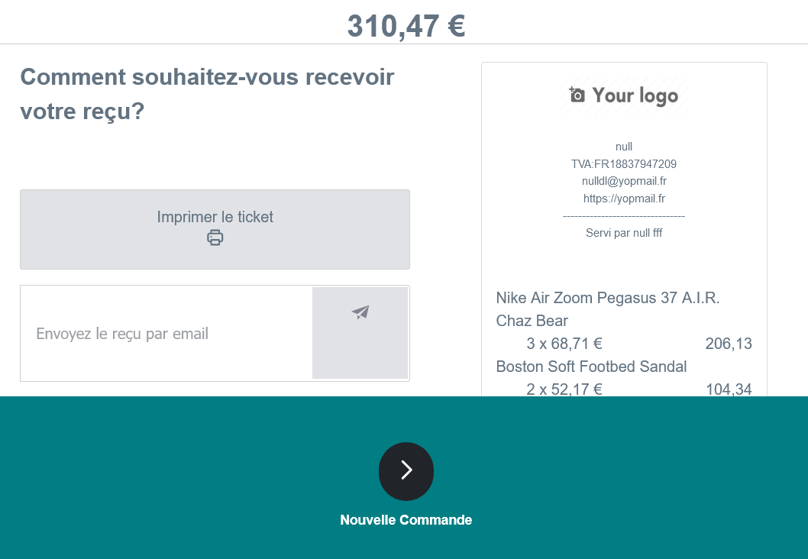
PRESENTATION
CAISSE ENREGISTREUSE
Application permettant d’établir des factures et de les envoyer par email aux clients s’ils en ont besoin

Slide 4



SLACK TECHNIQUE
React
Front-End complet de l’application réalisé en React afin de me faciliter la gestion du DOM et ainsi rendre l’application complètement dynamique
Base de données réalisées à partir de MongoDB ce qui est un choix judicieux pour un projet de cette envergure car la quantité de données pourrait être important
MongoDB
Node
Back-End réalisé en NodeJs afin d’interagir avec la base de données réalisée en MongoDB

Slide 5
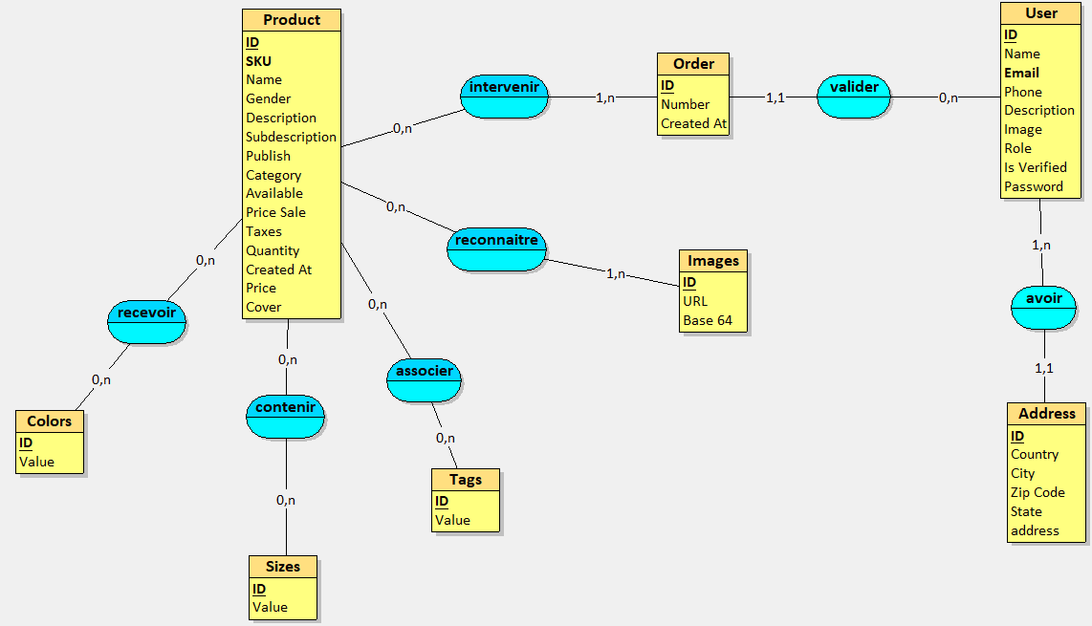
BASE DE DONNEES
MODELE CONCEPTUEL DES DONNEES

Slide 6
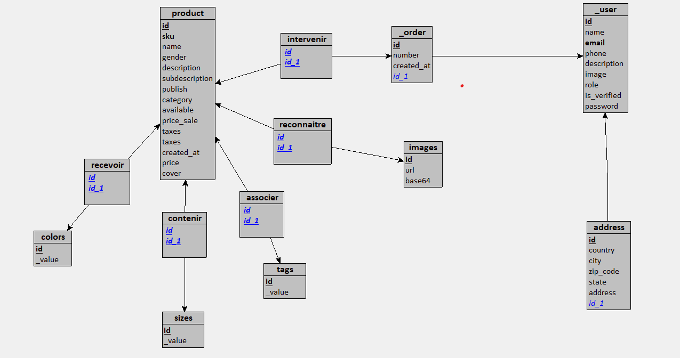
BASE DE DONNEES
MODELE LOGIQUE DES DONNEES

Slide 7
FONCTIONNALITES
FONCTIONNALITES CLE
CREATION DE COMMANDES
IMPRESSIONS DE FACTURES ET ENVOI PAR EMAIL
GESTION DES UTILISATEURS UNIQUEMENT POUR LES ADMINS
MISE A JOUR DES INFORMATIONS D’UN UTILISATEUR UNIQUEMENT PAR L’UTILISATEUR

Slide 8

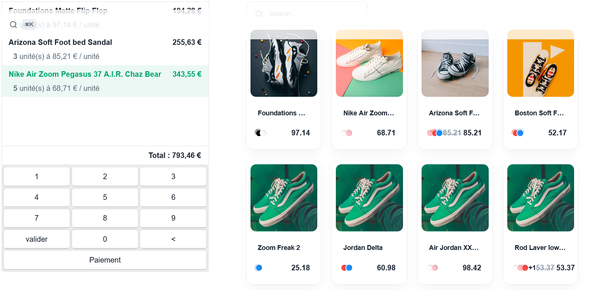
FONCTIONNALITES
INTERFACE CREATION DE COMMANDES

Slide 9
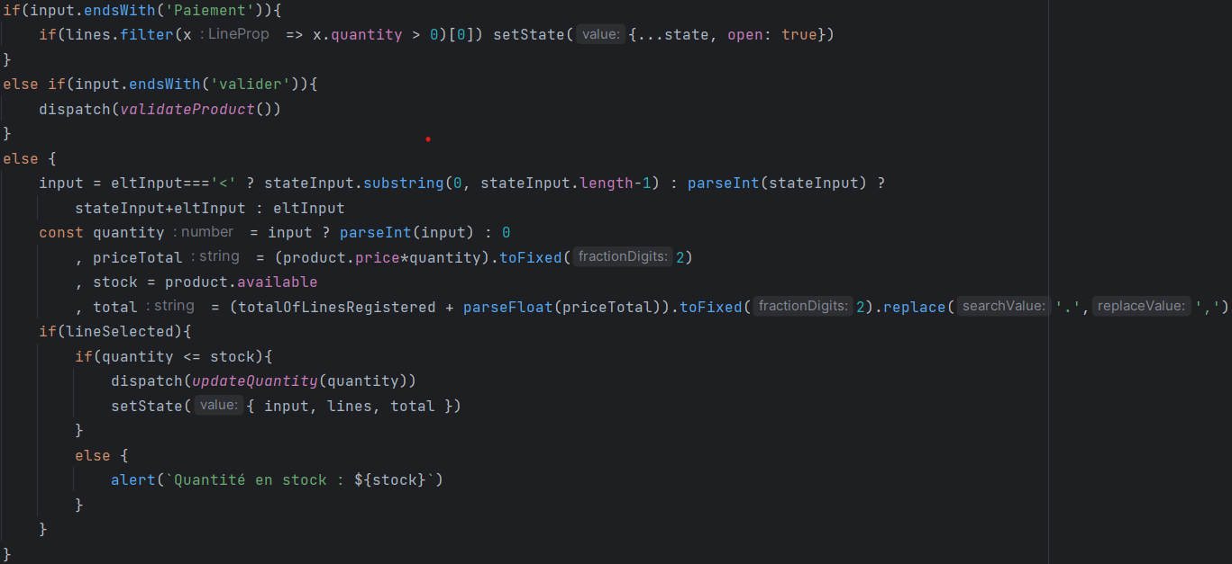
FONCTIONNALITES
BOUT DE CODE MONTRANT COMMENT SONT GEREES LES ACTIONS SUR LES BOUTONS

Slide 10
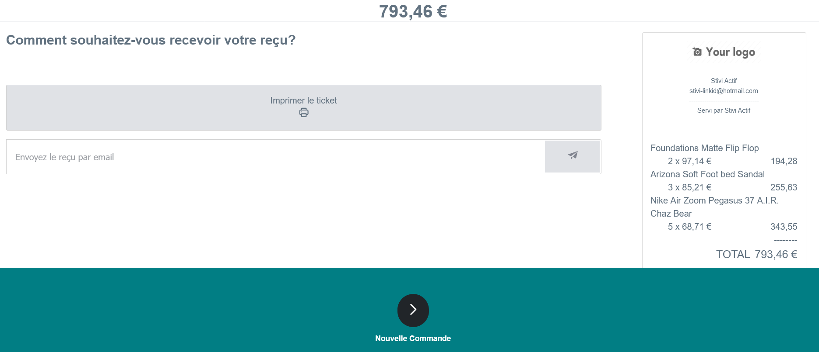
FONCTIONNALITES
INTERFACE D’IMPRESSION ET D’ENVOI DE FACTURE PAR EMAIL

Slide 11
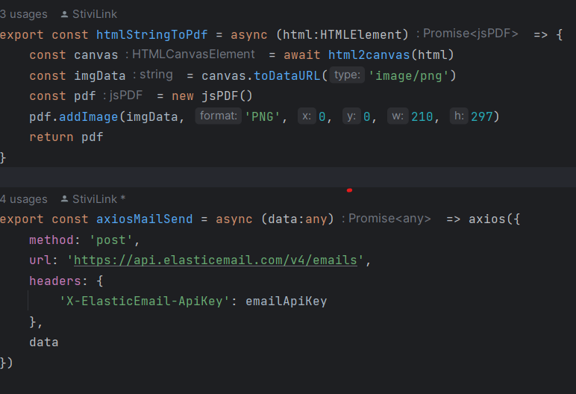
FONCTIONNALITES
FONCTIONS DE CONVERSION DE HTML EN PDF ET ENVOIE D’EMAIL VIA L’API ELASTIC EMAIL

Slide 12
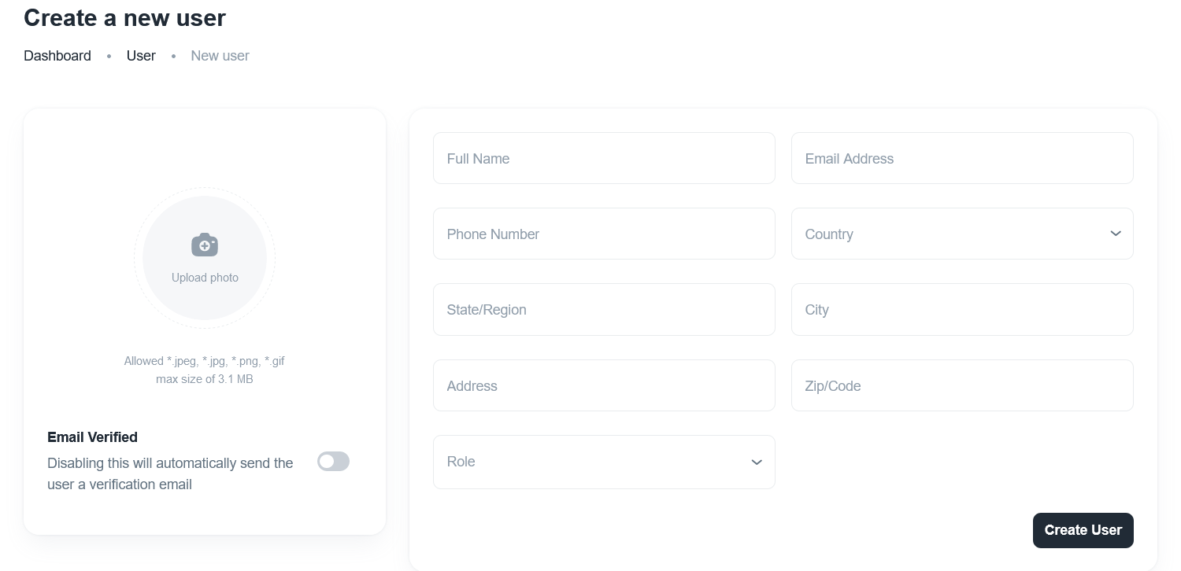
FONCTIONNALITES
INTERFACE DE CREATION D’UN UTILISATEUR

Slide 13
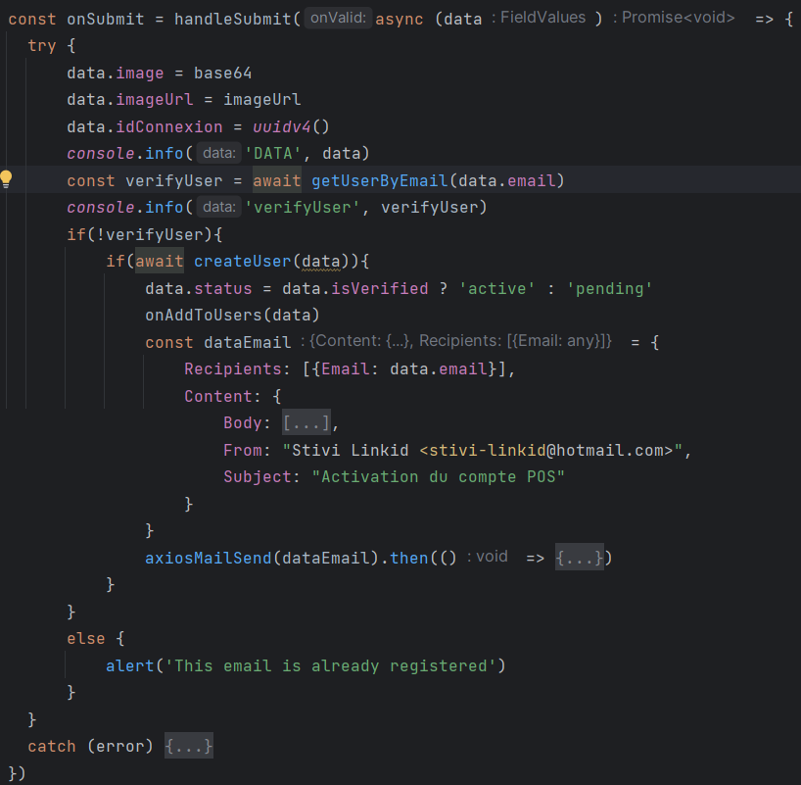
FONCTIONNALITES
CODE EXECUTE LORS DU CLICK SUR LE BOUTON DE CREATION D’UTILISATEUR

Slide 14
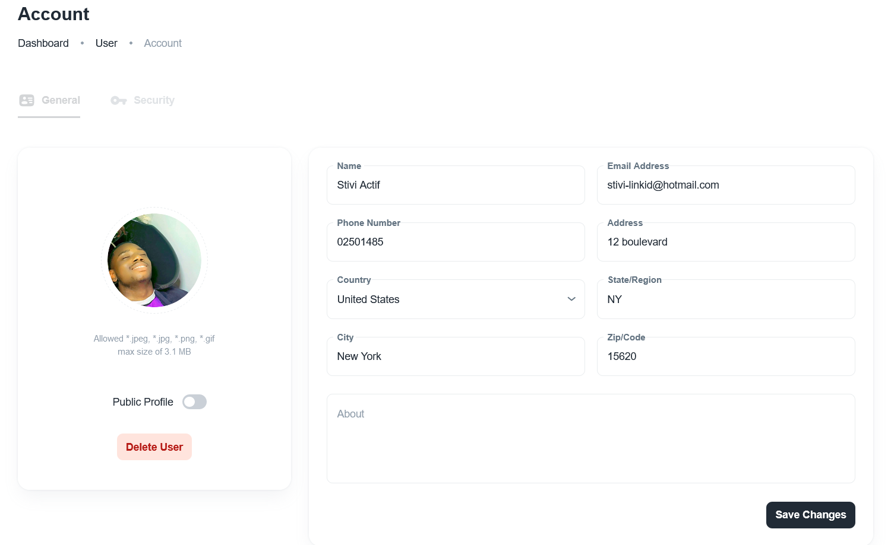
FONCTIONNALITES
INTERFACE MISE A JOUR UTILISATEUR CONNECTE

Slide 15


DEMO
C’EST L’HEURE DE LA PAUSE CAFE ET DE LA DECOUVERTE DE L’APPLICATION

Slide 16
FONCTIONNALITES
FONCTIONNALITES FUTURES
ENREGISTREMENT DES BILLETS ET PIECES
RAPPORT SUR LES ENTREES ET LES SORTIES DES BILLETS ET DES PIECES PAR JOUR
ENREGISTREMENT DE CLIENTS ET REALISATION D’UN PLAN DE FIDELITE
MISE EN PLACE D’UN SYSTÈME POUR COMMANDE A DISTANCE POUR CLIENTS ENREGISTRES

Slide 17
FIN
MERCI POUR VOTRE ATTENTION

